Slide 1
НИКОЛАЙ РУБЦОВ
«Звезда полей»
Смирнова М.С. Учитель русского языка и литературы ГБОУ Лицей № 554

Slide 2
Мать умерла, отец ушел на фронт. Соседка злая не дает проходу. Я смутно помню утро похорон И за окошком скудную природу. («Детство».)

Slide 3
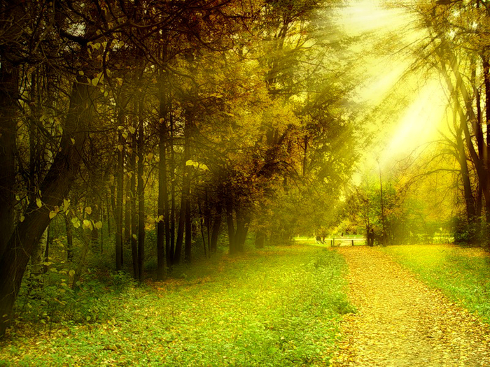
Основные мотивы творчества: родина, природа, русская душа.
Любимые образы:
свет,
звезда,
огонек.

Slide 4
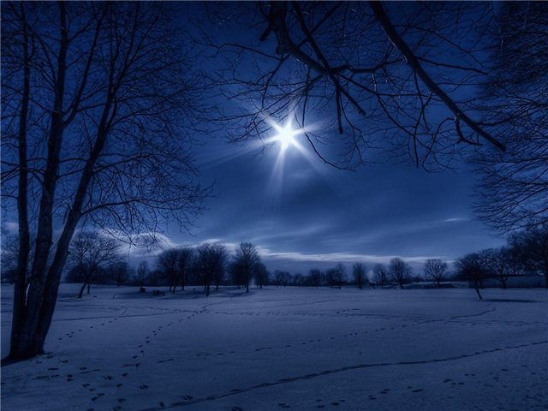
Звезда полей Звезда полей, во мгле заледенелой Остановившись, смотрит в полынью. Уж на часах двенадцать прозвенело, И сон окутал родину мою... Звезда полей! В минуты потрясений Я вспоминал, как тихо за холмом Она горит над золотом осенним, Она горит над зимним серебром... Звезда полей горит, не угасая, Для всех тревожных жителей земли, Своим лучом приветливым касаясь Всех городов, поднявшихся вдали. Но только здесь, во мгле заледенелой, Она восходит ярче и полней, И счастлив я, пока на свете белом Горит, горит звезда моих полей...

Slide 5
Звезда полей Звезда полей, во мгле заледенелой Остановившись, смотрит в полынью. Уж на часах двенадцать прозвенело, И сон окутал родину мою... Звезда полей! В минуты потрясений Я вспоминал, как тихо за холмом Она горит над золотом осенним, Она горит над зимним серебром... Звезда полей горит, не угасая, Для всех тревожных жителей земли, Своим лучом приветливым касаясь Всех городов, поднявшихся вдали. Но только здесь, во мгле заледенелой, Она восходит ярче и полней, И счастлив я, пока на свете белом Горит, горит звезда моих полей...
Звезда полей горит, не угасая,
Над посветлевшей крышею моей!
Светила мне звезда родного края
Среди земель далеких и морей!
По городам чужим и по курганам,
И по волнам, блуждающим в ночи,
И по пескам пустыни ураганной –
Везде ее рассеяны лучи!
Но только здесь,
над родственным пределом,
Она восходит ярче и полней, –
И счастлив я, пока на свете белом
Еще горит звезда моих полей.

Slide 6
Аллитерация —
повторение одинаковых или однородных согласных в стихотворении, придающее ему особую звуковую выразительность (в стихосложении).

Slide 7
Звезда полей Звезда полей, во мгле заледенелой Остановившись, смотрит в полынью. Уж на часах двенадцать прозвенело, И сон окутал родину мою... Звезда полей! В минуты потрясений Я вспоминал, как тихо за холмом Она горит над золотом осенним, Она горит над зимним серебром... Звезда полей горит, не угасая, Для всех тревожных жителей земли, Своим лучом приветливым касаясь Всех городов, поднявшихся вдали. Но только здесь, во мгле заледенелой, Она восходит ярче и полней, И счастлив я, пока на свете белом Горит, горит звезда моих полей...
Звезда полей горит, не угасая,
Над посветлевшей крышею моей!
Светила мне звезда родного края
Среди земель далеких и морей!
По городам чужим и по курганам,
И по волнам, блуждающим в ночи,
И по пескам пустыни ураганной –
Везде ее рассеяны лучи!
Но только здесь,
над родственным пределом,
Она восходит ярче и полней, –
И счастлив я, пока на свете белом
Еще горит звезда моих полей.

Slide 8
художественные приёмы:
Антитезы: с одной стороны – звезда, свет, тепло; с другой – лед, холод, темень.
Повторы: «Горит, горит звезда моих полей…»,
«Она горит над золотом осенним, Она горит над зимним серебром…».
Эпитеты: мгла заледенелая, тревожные жители земли, приветный луч.
Метафоры: «сон окутал родину мою», осеннее золото.
Восклицательная интонация в трех четверостишиях.)

Slide 9
Домашнее задание
Сделать конспект статьи о Василии Шукшине
Прочитать рассказ «Срезал»

